Slide 1
Software Testen
Grondbeginselen / Test Niveaus
4 werkuur

Slide 3
Vincent Van De Walle
Vincent@CopyPaste.be
VincentVanDeWalle@digi4u.be
+32 (0) 475 / 97.63.80

Slide 4
De wielerwedstrijd
Je doet mee aan een wielerwedstrijd
  Je rijdt rond, mee met de bende.
  Naarmate de wedstrijd het einde nadert, wordt het interessant.
Notes:
Iedereen krijgt een enveloppe.
Je krijgt straks 2 vragen, je schrijft de antwoorden ‘snel’ op een kaartje, en je steekt de antwoorden in de enveloppe.
Daarna schrijf je op de enveloppe je naam, en het aantal cursisten waarvan je denkt dat ze beide antwoorden juist hebben.

Slide 5
De wielerwedstrijd
Je doet mee aan een wielerwedstrijd
  Je rijdt rond, mee met de bende
  Naarmate de wedstrijd het einde nadert, wordt het interessant.
Jij, als wielrenner of wielrenster, haalt de tweede in
  Op de hoeveelste plaats rij je dan?
Jij, als wielrenner of wielrenster, haalt de laatste in
  Op de hoeveelste plaats rij je dan?
Notes:
Iedereen krijgt een enveloppe.
Je krijgt straks 2 vragen, je schrijft de antwoorden ‘snel’ op een kaartje, en je steekt de antwoorden in de enveloppe.
Daarna schrijf je op de enveloppe je naam, en het aantal cursisten waarvan je denkt dat ze beide antwoorden juist hebben.

Slide 6
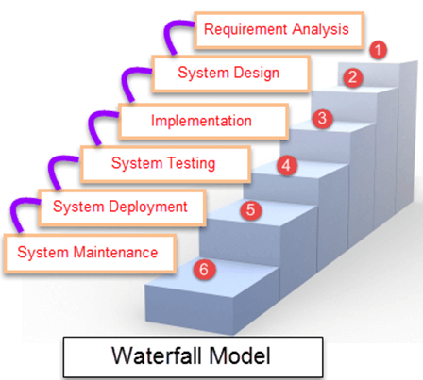
Terminologie en hun betekenis
Software Development Life Cycle
  SDLC
  Stappen in het maken van de software
Een aantal methodologieën
Waterval model
V-model
Spiraal model
  Incrementeel
Iteratief model
  Iteratief
Agile / Scrum
  Incrementeel iteratief
DevOps
  Het realiseren van incrementeel iteratief
Een hoop voorbeelden

Slide 7
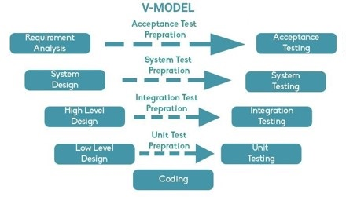
Terminologie en hun betekenis
Software Development Life Cycle
  SDLC
  Stappen in het maken van de software
Een aantal methodologieën
Waterval model
V-model
Spiraal model
  Incrementeel
Iteratief model
  Iteratief
Agile / Scrum
  Incrementeel iteratief
DevOps
  Het realiseren van incrementeel iteratief
Een hoop voorbeelden

Slide 8
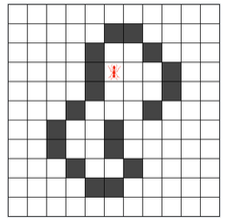
De requirements in de verschillende methodes
De mier van Langton
Software Development Life Cycle
  SDLC
  Stappen in het maken van de software
Een aantal methodologieën
Waterval model
V-model
Spiraal model
  Incrementeel
Iteratief model
  Iteratief
Agile / Scrum
  Incrementeel iteratief
DevOps
  Het realiseren van incrementeel iteratief
Een mogelijke situatie

Slide 9
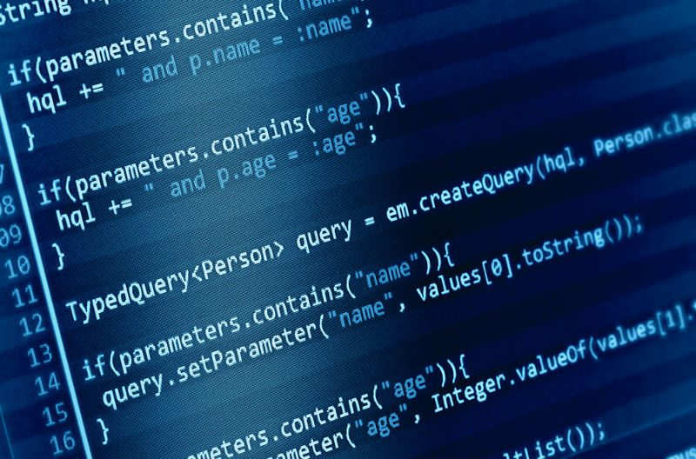

Wat is een computer programma?
Een set van instructies voor een computer.
© Simon Allardice
What is programming?
Pluralsight (betaling)
Tekst op Moodle
Notes:
Bij spontaan antwoorden, en velen zullen het be-amen, dat een computer programma een set van instructies zijn voor een computer.

Slide 10
Wat is een computer test?
Een set van instructies voor een persoon of een systeem.
Notes:
Bij spontaan antwoorden, en velen zullen het be-amen, dat een computer test een set van instructies die men moet uitvoeren en moet worden gecheckt op correctheid.

Slide 11
Een test in zijn eenvoudigste vorm
Je gaat een actie uitvoeren
  Doe dit, doe dat, doe iets
Je controleert of het gedrag juist is
  Hoe reageerde de software, het systeem, het proces?
Notes:
Schrijf deze 2 kolommen op het bord.

Slide 12
Windows verkenner wordt 2 maal gestart
Je gaat een actie uitvoeren (een stap)
  Je zult een bestand van het ene venster naar het ander verplaatsen, door te slepen.
Je controleert of het gedrag juist is
  Hoe reageerde de software, het systeem, het proces?
Notes:
Denk een aantal gevallen en situaties uit voor dit test scenario.
Game: Probeer er één uit te denken waarvan je weet dat de anderen het niet gaan hebben.

Slide 13
Een test, iets uitgebreider
Je gaat een actie uitvoeren (een stap)
  Doe dit, doe dat, doe iets
Je controleert of het gedrag juist is
  Hoe reageerde de software, het systeem, het proces?
Er zijn voorwaarden aan de actie en/of het resultaat
  Wanneer wordt de actie uitgevoerd?
  Wanneer is het resultaat juist of fout?
Er zijn voorwaarden aan de test
  Wanneer kan de test worden uitgevoerd?
Notes:
Schrijf deze 3 kolommen op het bord.
En ook de voorwaarde (Prerequisite) van de test.

Slide 14
De “en”, de “of”, de “niet”
De 16 tekeningen
  Hoeveel tekeningetjes zijn er …?
Visualiseer de “En”
Visualiseer de “Of”
Doe de oefening met een “Niet”
□ | ○ |  | 
□ | ○ |  | 
□ | ○ |  | 
□ | ○ |  | 
Notes:
Probeer te antwoorden op de simpele vragen:
Hoeveel rode tekeningetjes zijn er?
Hoeveel tekeningetjes zijn er zwart en rood?
Hoeveel tekeningetjes zijn er zwart of rood?
Hoeveel tekeningetjes zijn er niet zwart of rood?
…

Slide 15
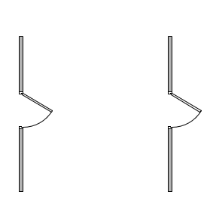
De “En”
□ | ○ |  | 
□ | ○ |  | 
□ | ○ |  | 
□ | ○ |  | 

Slide 16
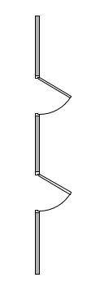
De “Of”
□ | ○ |  | 
□ | ○ |  | 
□ | ○ |  | 
□ | ○ |  | 

Slide 17
Voorwaarden: Het bevestigen of niet van iets
Stel je hebt kaartjes
  Op de ene kant van het kaartje staat een letter.
  Op de andere kant van het kaartje staat een getal.
  Er liggen 4 kaartjes voor je.
Een voorbeeld
F
5
2
D

Slide 18
Voorwaarden: Het bevestigen of niet van iets
Test deze regel
  Als een kaartje een klinker heeft op één kant, dan heeft het een even getal aan de andere kant.
Welke kaartjes moeten omgedraaid worden om deze regel te testen?
E
D
2
5
Notes:
De enige manier om “Als X, dan Y” (Indien klinker, dan even getal) is het vinden van een voorbeeld “Als X, dan niet Y” (Indien klinker, dan oneven getal) te vinden.
Als het zo verwoord is, dan is de “D” en de “2” niet relevant.
Dus is het E en 5 die moet omgedraaid worden.
Mogelijke oplossingen:
- Geen omdraaien
E
D
2
5
ED
E2
E5
D2
D5
25
ED2
ED5
E25
D25
ED25

Slide 19
Voorwaarden: Het bevestigen of niet van iets
Test deze regel
  Als een kaartje een klinker heeft op één kant, dan heeft het een even getal aan de andere kant.
Welke kaartjes moeten omgedraaid worden om deze regel te testen?
21
Y
0
D
Notes:
Welke vervelende vragen kun je hier stellen over de opdracht?
21, er staat een cijfer 2 in (cijfer / getal / nummer)
D, dat kan een hexadecimaal getal zijn?
Is de “0” een nul of een klinker?
Is “Y” een klinker? (soms)
De “Y” staat kleiner, is dat een fout?

Slide 20
Test niveaus
Component / Unit Test
Integratie test
Acceptatie test
Systeem test

Slide 21
Test niveaus: Component Test / Unit test
Check waar het staat in het V-model
Wat is het?
  Een niveau in het test verhaal, waar individuele componenten of units worden getest, alsof ze het eindproduct waren.
  We proberen dit component zo klein mogelijk te houden.
  Het doel is na te gaan of de unit / de component / het onderdeel correct werkt, zoals het ontworpen is.

Slide 22
Game: Ontdek het patroon
Je opdracht is het patroon te vinden wanneer iets correct of fout is
  Er is een component of een unit die een “Ja” / “Nee” antwoord terug geeft.
  De input zijn 3 getallen
    Ofwel krijg je een “Ja”, de drie getallen voldoen aan de regeltjes binnen in het component / unit
    Ofwel krijg je een “Nee”, de drie getallen voldoen niet aan de regeltjes binnen in het component / unit
  Iedere input wordt bijgehouden.
  Je krijgt 1 mogelijkheid om te zeggen wat het patroon is.
    Doe dit dus enkel en alleen wanneer je zeker bent dat het juist is.
Notes:
Link naar een filmpje: https://explorable.com/confirmation-bias
Bevestiging van een vermoeden. Beter gekend als het selectief verzamelen van bewijsmateriaal.
Informatie die gekend is, beïnvloed in zeer sterke mate het gedrag van mensen, het denkpatroon zit op een bepaald moment vast in de informatie waarvan ze weten dat het juist is.
Men gaat dus meestal een input in het component geven, waarvan ze weten dat het juist is.
De kunst ligt erin, een input te geven, waarvan je denkt dat de kans héél groot is, dat het fout zal zijn.

Slide 23
Game: Ontdek het patroon
Je opdracht is het patroon te vinden wanneer iets correct of fout is
Input 1, 2, 4 is correct.
https://explorable.com/confirmation-bias
Notes:
Link naar een filmpje: https://explorable.com/confirmation-bias
Bevestiging van een vermoeden. Beter gekend als het selectief verzamelen van bewijsmateriaal.
Informatie die gekend is, beïnvloed in zeer sterke mate het gedrag van mensen, het denkpatroon zit op een bepaald moment vast in de informatie waarvan ze weten dat het juist is.
Men gaat dus meestal een input in het component geven, waarvan ze weten dat het juist is.
De kunst ligt erin, een input te geven, waarvan je denkt dat de kans héél groot is, dat het fout zal zijn.
Mensen hebben het lastig om hun eigen verzonnen regels te doorbreken. Mensen proberen te zoeken naar bevestiging, en niet naar afwijzing.

Slide 24
Een test, die wordt gemaakt
Geef de test een duidelijke naam
Zorg dat je de test terug kunt vinden, tussen duizenden andere testen
Notes:
Schrijf deze extra kolom op het bord.

Slide 25
Een test, die wordt uitgevoerd
Je voert een actie uit
  Doe dit, doe dat, doe iets
Je controleert of het gedrag juist is
  Hoe reageerde de software, het systeem, het proces
Er is een voorwaarde aan de actie en/of het resultaat
  Wanneer wordt de actie uitgevoerd?
Er is een voorwaarde aan de test
  Wanneer wordt de test uitgevoerd?
Je registreert het resultaat
Notes:
Schrijf deze extra kolom op het bord.

Slide 26
Testen uitschrijven of niet
De vragen die je hier moet stellen is:
  Tussen welke opties kun je kiezen?
  Wat is er optimaal voor ons project?
Verkennend Testen <- -> Script Testen
  Exploratory testen (Click here, click there, click everywhere)
    Geen planning op voorhand
    Geen verslag van de testen nadien.
    Gaat snel
  Scripted testing
    Wel planning op voorhand
    Wel verslag van de testen nadien.
    Is tijdrovend

Slide 27
Uitgeschreven testen
Bestaan uit twee verschillende delen
  De voorbereiding ervan
  Het uitvoeren ervan
Test ontwerp
Wie doet het?
Wat wil je testen?
Test uitvoering
Hoe ga je het uitschrijven?
Wie doet het?
De doelstelling is duidelijk
Wijk je ervan af?

Slide 28
Test ontwerp
Dit vergt een speciale ‘skill’ en ‘techniek’
  Selecteren wat er moet getest worden uit een hele grote hoop mogelijkheden.
  Uitdenken hoe je dit gaat neerschrijven in een optimale manier.
  Je moet geduldig zijn.
  Je moet kunnen oordelen wat nuttig is en wat niet.
  Je moet je kunnen inleven in de persoon die de test gaat moeten uitvoeren.
  Een duidelijk en volledig “verwacht resultaat” is moeilijk.

Slide 29
Verwacht resultaat
Een simpel probleem
  Je test een rekenmachine
  En je tikt “2+2=“
Wat is het verwachte resultaat?
Notes:
Wat als de 4 maar na 2 uur tevoorschijn komt?
Wat als de 4 ondersteboven stond?
Wat als de 4 tevoorschijn komt, maar dat de batterij begint te lekken als je dat doet?
Wat als er al een 6 op het scherm stond?
Wat als er een “-”-teken op het scherm stond?
Wat als je niet decimaal werkt maar met een 3-tallig stelsel (dan zou het 11 zijn)
Wat er er “Enter” staat in plaats van “=“
Wat als je werkt met een Texas Instrument Rekenmachine.
Er zijn zoveel mogelijke onverwachte resultaten in een goede test, dat je niet kunt verwachten dat er geen onverwachte resultaten zullen zijn.

Slide 30
Test uitvoeren
Dit vergt een speciale ‘skill’ en ‘techniek’
  Is moeilijker dan verkennend testen, tenzij je verwacht dat de test uitvoering het script exact gaat volgen.
  Je verwacht ook dat de ontwerper en de uitvoerder dezelfde kennis en skill hebben.
  Om het goed de doen, moet de uitvoerder weten wat de bedoeling van de ontwerper was.
  De uitvoerder moet het tactisch inzicht en de oorspronkelijke bedoeling van het test scenario respecteren.

Slide 31
Test ontwerpen en uitvoeren
Het lijkt onlogisch dat …
  Ontwerp en uitvoeren is stukken harder / moeilijker dan verkennend testen.
  Je één activiteit in twee stukken splitst en dat daarna samen laat werken.

Slide 32
Best practices?
Het is logisch dat …
  Mensen mij die vraag stellen
  De probleem zit niet in welke stijl van testen het beste is, maar welke stijl ons de informatie geeft die we nodig hebben, op dat moment.
  Projecten hebben meestal andere types informatie nodig in de verschillende fases.
Doel van testen is …
  Exact weten wat de risico’s zijn.
  En dus de hoeveelheid “Wat je niet weet” verminderen.

Slide 33
Heuristisch (richtlijnen en strategie)
Als het snel moet gaan
  Verkennend testen.
Als er nog veel onduidelijk is
  Verkennend testen.
Als je track en trace nodig hebt
  Testen uitschrijven en verkennend testen
Als je later de testen wilt automatiseren
  Testen uitschrijven
Als je fun wilt hebben
  Combineer en probeer
Notes:
Richtlijnen en strategie
Dingen die je helpen je probleem op te lossen.
Ze zijn geen garantie voor succes
Richtlijnen en strategie worden toegepast, niet gevolgd op de letter.
Maar je zult altijd moeten rapporteren
Beeld je eens in dat je geen verslag zou moeten maken
Dan is testen onder tijdsdruk gemakkelijk.
Ge doet je testen gewoon slecht, niemand gaat het weten en niemand gaat er wakker van liggen.
Wat testen lastig maakt is dat, iemand (misschien je opdrachtgever) je werk gaat evalueren.
Meestal is dat wanneer dingen fout gaan.
Zorg dat je op ieder moment trots kunt terugkijken op je geleverde werk.

Slide 34
Heuristisch (richtlijnen en strategie)
Een heuristiek is een feilbare methode om een ​​probleem op te lossen of een beslissing te nemen.
  Als bijvoeglijk naamwoord suggereert 'heuristiek' tegelijkertijd 'feilbaar' en 'bevorderlijk voor leren’.
  Heuristische redeneringen worden niet als definitief en strikt beschouwd, maar alleen als voorlopig en plausibel, met als doel de oplossing voor het huidige probleem te ontdekken.

Slide 35
Heuristisch (richtlijnen en strategie)
Heuristieken kunnen de vorm aannemen van richtwoorden, aforismen, modellen of procedures
  Een heuristisch model is een weergave van een idee, object of systeem door een ander - vermoedelijk eenvoudiger - idee, object of systeem, zodat het begrijpen van iets over het eenvoudigere systeem u kan helpen het meer complexe te begrijpen.
  Een heuristische procedure is een plan van aanpak dat kan helpen bij het oplossen van een categorie problemen.
  Heuristieken worden niet gevolgd; ze worden toegepast als middel om problemen op te lossen in onzekere omstandigheden met onzekere, onvolmaakte of onvolledige informatie.
Ze kunnen volledige en rigoureuze analyse vervangen wanneer dat soort analyse erg duur of onmogelijk zou zijn.

Slide 36
Test niveaus
Component / Unit Test
Integratie test
Acceptatie test
Systeem test

Slide 37
Test niveaus: Integratie test
Check waar het staat in het V-model
Wat is het?
  Een niveau in het test verhaal, waar individuele componenten of units worden gecombineerd, alsof ze het eindproduct waren.
  We proberen componenten te testen als een groep. Hoe werken ze samen?
  Het doel is na te gaan de units / de componenten / de onderdelen correct samenwerken, zoals het ontworpen is.

Slide 38
De requirements in de verschillende methodes
De mier van Langton
Software Development Life Cycle
  SDLC
  Stappen in het maken van de software
Een aantal methodologieën
Waterval model
V-model
Spiraal model
  Incrementeel
Iteratief model
  Iteratief
Agile / Scrum
  Incrementeel iteratief
DevOps
  Het realiseren van incrementeel iteratief
Een mogelijke situatie

Slide 39
Een test, iets uitgebreider
Je gaat een actie uitvoeren (een stap)
  Doe dit, doe dat, doe iets
Je controleert of het gedrag juist is
  Hoe reageerde de software, het systeem, het proces?
Er is een voorwaarde aan de actie en/of het resultaat
  Wanneer wordt de actie uitgevoerd?
  Wanneer is het resultaat juist of fout?
Er is een voorwaarde aan de test
  Wanneer wordt de test uitgevoerd?
Notes:
Schrijf deze 3 kolommen op het bord.
En ook de voorwaarde (Prerequisite) van de test.

Slide 40
Een test, kan een andere test oproepen
Je gaat een actie uitvoeren (een stap)
  Doe dit, doe dat, doe iets
    Deze stap kan een actie zijn
    Deze stap kan een andere test zijn
Deze stap is een andere test
  Die uit meerdere andere stappen kan bestaan.
  Of uit andere testen
  Of een combinatie van de twee.
Notes:
Schrijf deze 3 kolommen op het bord.
En ook de voorwaarde (Prerequisite) van de test.

Slide 41
Test niveaus
Component / Unit Test
Integratie test
Acceptatie test
Systeem test

Slide 42
Test niveaus: Systeem test
Check waar het staat in het V-model
Wat is het?
  Een niveau in het test verhaal, waar het geheel wordt getest, alsof een het eindproduct was.
  Werkt het programma?
  Voldoet het programma aan de opgesomde requirements (vereisten van de software)?

Slide 43
De requirements in de verschillende methodes
De mier van Langton
Software Development Life Cycle
  SDLC
  Stappen in het maken van de software
Een aantal methodologieën
Waterval model
V-model
Spiraal model
  Incrementeel
Iteratief model
  Iteratief
Agile / Scrum
  Incrementeel iteratief
DevOps
  Het realiseren van incrementeel iteratief
Een mogelijke situatie

Slide 44

De code is een misdaad onderzoek
Vergelijk de code met een stad
Notes:
Er zijn veel tools (hulpmiddelen), procedures en bronnen van ‘bewijs’.
Tools (hulpmiddelen) en procedures bepalen niet het onderzoek en het doel van het onderzoek.
Er is meestal teveel bewijsmateriaal om alles grondig te kunnen testen.
Tools (hulpmiddelen) zijn duur (soms extreem duur)
Onderzoekers werken onder voorwaarden van onzekerheid en staan onder druk (extreme druk)
De klanten (niet de onderzoekers) maken beslissingen hoe het verder gaat, op basis van het bewijsmateriaal dat de onderzoekers bekend maken.

Slide 45
Test niveaus
Component / Unit Test
Integratie test
Acceptatie test
Systeem test

Slide 46
Test niveaus: Acceptatie test
Check waar het staat in het V-model
Wat is het?
  Een niveau in het test verhaal, waar het business proces wordt getest.
  Is het programma bruikbaar?
  Helpt de gemaakte software om het business proces uit te voeren?
Business Proces?
  Documentatie in BPMN

Slide 47
De requirements in de verschillende methodes
De mier van Langton
Software Development Life Cycle
  SDLC
  Stappen in het maken van de software
Een aantal methodologieën
Waterval model
V-model
Spiraal model
  Incrementeel
Iteratief model
  Iteratief
Agile / Scrum
  Incrementeel iteratief
DevOps
  Het realiseren van incrementeel iteratief
Een mogelijke situatie

Slide 48
Een test, kan parameters hebben
Je gaat een actie uitvoeren (een stap)
  Doe dit, doe dat, doe iets
  Binnen in de stap, kan er een parameter gedefinieerd zijn.
    Voorwaarde
    Actie
    Resultaat
Wanneer een parameter geen waarde heeft, dan moet deze waarde gevraagd worden, net voor het uitvoeren van de test.
Notes:
Schrijf deze 3 kolommen op het bord.
En ook de voorwaarde (Prerequisite) van de test.

Slide 49
En om het af te werken
Een test kan een andere test oproepen, die parameters heeft
  Doe dit, doe dat, doe iets
  Binnen in de stap, kan er een parameter gedefinieerd zijn.
    Voorwaarde
    Actie
    Resultaat
  Deze parameters zijn al dan niet ingevuld met een waarde.
Wanneer een parameter geen waarde heeft, dan moet deze waarde gevraagd worden, net voor het uitvoeren van de test.
Notes:
Hier staan we lang bij stil.

Slide 50
Dit in actie
Ik kan hier gelijk welke testtool voor gebruiken
Maar niet alle testtools kunnen alle scenarios aan.
We starten met een Proof of Concept
  Iets dat het systeem aan jullie duidelijk kan maken.
Een stomme Excel, dat als voorbeeld dient.

Slide 51
Schrijven van test scenario’s
Er zijn 3 regels
Regel 1: Alle gegevens 1 keer
Regel 2: Leer regel nummer 1
Regel 3: Als je regel 1 goed kent, en kunt toepassen, mag je ervan afwijken.

Slide 52
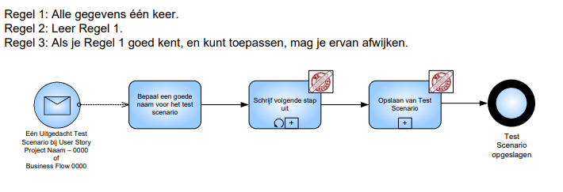
Het maken van testscenario’s in BPMN

Slide 53
De opdracht (voor 40% van de punten)

